Slide 1
MATERIAL ELABORADO POR LA UNIDAD DOCENTE DE FÍSICA DE LA E.T.S.I. DE MONTES. GRADO DE INGENIERÍA FORESTAL
ASIGNATURA: FÍSICA I.
Angel García Botella
Alvaro Sánchez de Medina Garrido
Antonio Fernández Balbuena
Ricardo García Díaz

Slide 2
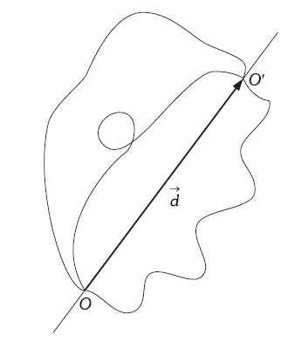
TEMA 1 VECTORES
INTRODUCCIÓN
MAGNITUD ESCALAR Y MAGNITUD VECTORIAL
M. Escalar: magnitud física determinada por un número real que expresa su medida.
M. Vectorial: magnitud física determinada por su medida (módulo),
dirección y sentido
CLASIFICACIÓN DE LOS VECTORES
VECTOR LIBRE: puede trasladarse paralelamente a sí mismo a un punto de origen arbitrario.
VECTOR DESLIZANTE: puede trasladar a lo largo de su dirección (recta soporte).
VECTOR LIGADO: su punto de aplicación, dirección y sentido, son fijos e invariables.

Slide 3
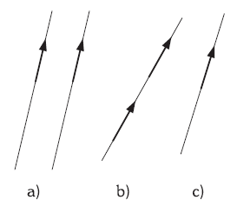
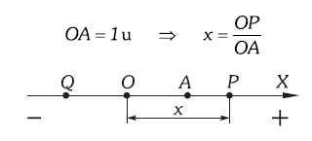
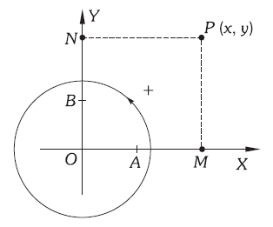
TEMA 1 VECTORES
INTRODUCCIÓN
CRITERIOS DE IGUALDAD DE VECTORES
Dos vectores son EQUIPOLENTES, cuando sus direcciones son paralelas y son iguales en módulo y sentido.
Igualdad de vectores libres.
Igualdad de vectores deslizantes.
Igualdad de vectores ligados.
COORDENADAS CARTESIANAS. TRIEDRO TRIRRECTÁNGULO POSITIVO
Localización de un punto en un sistema cartesiano bidimensional
Correspondencia entre los puntos de una recta y los números reales

Slide 4
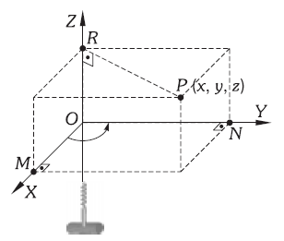
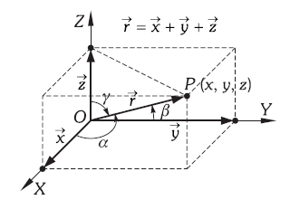
TEMA 1 VECTORES
INTRODUCCIÓN
TRIEDRO POSITIVO O DEXTRÓGIRO
Localización de un punto en un sistema cartesiano tridimensional
COMPONENTES COORDENADAS DE UN VECTOR
VECTOR DE POSICIÓN
COMPONENTES COORDENADAS
PROYECCIÓN

Slide 5
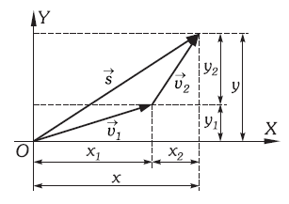
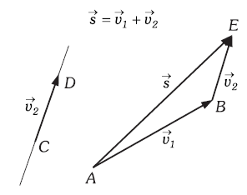
TEMA 1 VECTORES
ALGEBRA VECTORIAL
SUMA DE VECTORES LIBRES
Físicamente, sumar vectores, representantes de una misma magnitud, es hallar un tercer vector de la misma naturaleza que produzca los mismos efectos que producirían los vectores sumandos actuando simultáneamente.

Slide 6
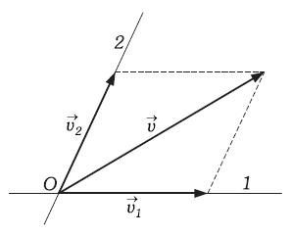
TEMA 1 VECTORES
ALGEBRA VECTORIAL
DESCOMPOSICIÓN DE UN VECTOR EN DOS O MÁS DIRECCIONES

Slide 7
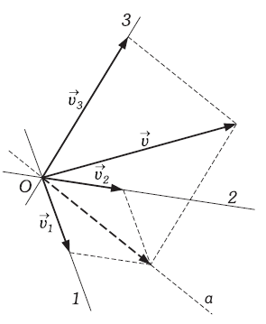
TEMA 1 VECTORES
ALGEBRA VECTORIAL
DESCOMPOSICIÓN DE UN VECTOR EN DOS O MÁS DIRECCIONES

Slide 8
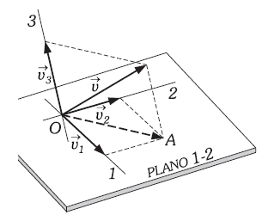
TEMA 1 VECTORES
ALGEBRA VECTORIAL
DESCOMPOSICIÓN DE UN VECTOR EN DOS O MÁS DIRECCIONES

Slide 9
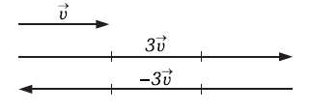
TEMA 1 VECTORES
ALGEBRA VECTORIAL
PRODUCTO DE UN VECTOR POR UN ESCALAR
VECTORES UNITARIOS
Llamamos VECTOR UNITARIO (o VERSOR) a todo vector de módulo unidad.

Slide 10
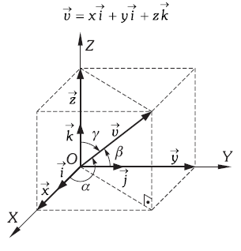
TEMA 1 VECTORES
ALGEBRA VECTORIAL
EXPRESIÓN DE UN VECTOR EN FUNCIÓN DE SUS COMPONENTES Y LOS VECTORES UNITARIOS CORRESPONDIENTES A LOS EJES DE COORDENADAS

Slide 11
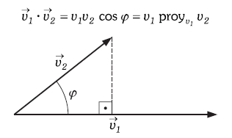
TEMA 1 VECTORES
ALGEBRA VECTORIAL
PRODUCTO ESCALAR DE DOS VECTORES
PROPIEDADES DEL PRODUCTO ESCALAR
VER SUMA DE VECTORES!!

Slide 12
TEMA 1 VECTORES
ALGEBRA VECTORIAL
PROPIEDADES DEL PRODUCTO ESCALAR

Slide 13
TEMA 1 VECTORES
ALGEBRA VECTORIAL
PROPIEDADES DEL PRODUCTO ESCALAR

Slide 14
TEMA 1 VECTORES
ALGEBRA VECTORIAL
PROPIEDADES DEL PRODUCTO ESCALAR

Slide 15
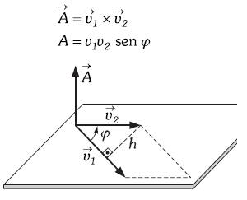
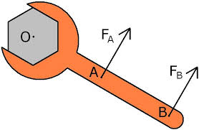
TEMA 1 VECTORES
ALGEBRA VECTORIAL
PRODUCTO VECTORIAL DE DOS VECTORES
OJO! PUNTO DE APLICACIÓN

Slide 16
TEMA 1 VECTORES
ALGEBRA VECTORIAL
PRODUCTO VECTORIAL DE DOS VECTORES

Slide 17
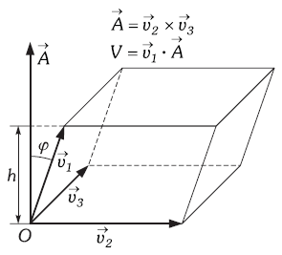
TEMA 1 VECTORES
ALGEBRA VECTORIAL
PRODUCTO MIXTO O TRIPLE PRODUCTO ESCALAR
El escalar resultante es el volumen del paralelepípedo que tiene como aristas los tres vectores.
Se verifican las siguientes igualdades:

Slide 18
TEMA 1 VECTORES
ALGEBRA VECTORIAL
PROPIEDADES DEL PRODUCTO VECTORIAL

Slide 19
TEMA 1 VECTORES
ALGEBRA VECTORIAL
PROPIEDADES DEL PRODUCTO VECTORIAL
VECTORES PARALELOS

Slide 20
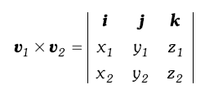
TEMA 1 VECTORES
ALGEBRA VECTORIAL
EXPRESIÓN DEL PRODUCTO VECTORIAL EN FUNCIÓN DE LAS COMPONENTES COORDENADAS

Slide 21
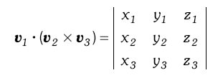
TEMA 1 VECTORES
ALGEBRA VECTORIAL
EXPRESIÓN DEL PRODUCTO MIXTO ENFUNCIÓN DE LAS COMPONENTES COORDENADAS

Slide 22
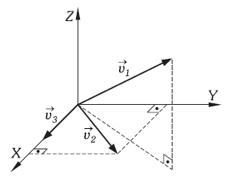
TEMA 1 VECTORES
ALGEBRA VECTORIAL
DOBLE PRODUCTO VECTORIAL
DEM.:
Sumando y restando:
Y agrupando términos;

Slide 23
TEMA 1 VECTORES
VECTORES DESLIZANTES
TEORÍA VECTORES DESLIZANTES
!
TEORÍA CINEMÁTICA DEL SÓLIDO RÍGIDO

Slide 24
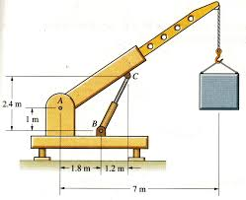
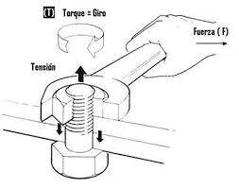
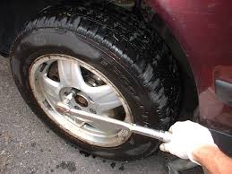
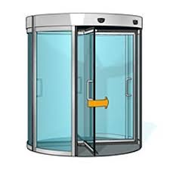
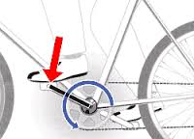
TEMA 1 VECTORES
VECTORES DESLIZANTES
MOMENTO DE UN VECTOR CON RESPECTO A UN PUNTO

Slide 25
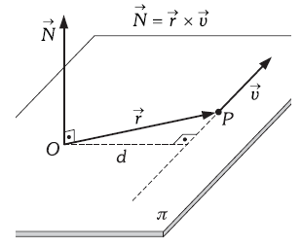
TEMA 1 VECTORES
VECTORES DESLIZANTES
MOMENTO DE UN VECTOR CON RESPECTO A UN PUNTO

Slide 26
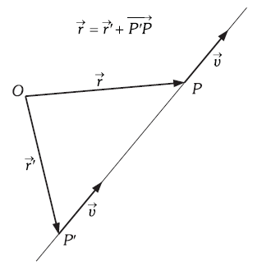
TEMA 1 VECTORES
VECTORES DESLIZANTES
MOMENTO DE UN VECTOR CON RESPECTO A UN PUNTO
OTRO MODO DE DEMOSTRARLO…

Slide 27
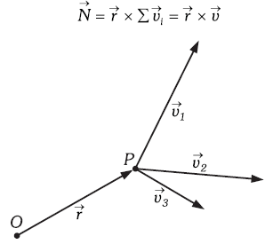
TEMA 1 VECTORES
VECTORES DESLIZANTES
MOMENTO DE UN SISTEMA DE VECTORES CONCURRENTES (TEOREMA DE VARIGNON)

Slide 28
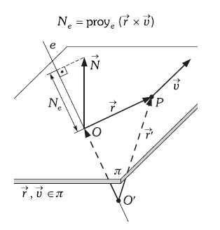
TEMA 1 VECTORES
VECTORES DESLIZANTES
MOMENTO DE UN VECTOR CON RESPECTO A UN EJE

Slide 29
TEMA 1 VECTORES
VECTORES DESLIZANTES
MOMENTO DE UN VECTOR CON RESPECTO A UN EJE

Slide 30
TEMA 1 VECTORES
VECTORES DESLIZANTES
EXPRESIÓN DEL MOMENTO DE UN VECTOR CON RESPECTO A UN PUNTO EN FUNCIÓN DE LAS COMPONENTES COORDENADAS DEL VECTOR
Con:

Slide 31
TEMA 1 VECTORES
VECTORES DESLIZANTES
EXPRESIÓN DEL MOMENTO DE UN VECTOR CON RESPECTO A UN EJE EN FUNCIÓN DE LAS COMPONENTES COORDENADAS DEL VECTOR
Sean:
Vector unitario en la dirección del eje
Cosenos directores de la dirección del eje
Entonces:
Si
pertenece al eje

Slide 32
TEMA 1 VECTORES
SISTEMAS DE VECTORES DESLIZANTES
RESULTANTE DE UN SISTEMA DE VECTORES DESLIZANTES. MOMENTO RESULTANTE DEL SISTEMA. CENTRO DE REDUCCIÓN

Slide 33
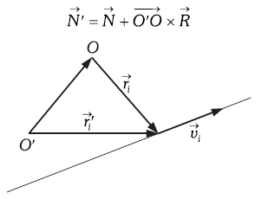
TEMA 1 VECTORES
SISTEMAS DE VECTORES DESLIZANTES
CAMBIO DEL CENTRO DE REDUCCIÓN

Slide 34
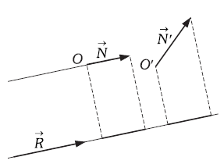
TEMA 1 VECTORES
SISTEMAS DE VECTORES DESLIZANTES
INVARIANTE VECTORIAL DE UN SISTEMA
INVARIANTE ESCALAR DE UN SISTEMA

Slide 35
TEMA 1 VECTORES
SISTEMAS DE VECTORES DESLIZANTES
INVARIANTE ESCALAR DE UN SISTEMA

Slide 36
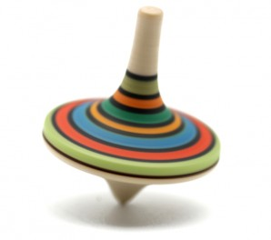
TEMA 1 VECTORES
SISTEMAS DE VECTORES DESLIZANTES
EJE CENTRAL

Slide 37
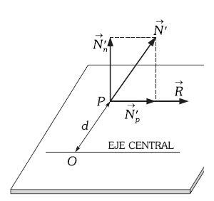
TEMA 1 VECTORES
SISTEMAS DE VECTORES DESLIZANTES
EJE CENTRAL

Slide 38
TEMA 1 VECTORES
SISTEMAS DE VECTORES DESLIZANTES
ECUACIÓN DEL EJE CENTRAL

Slide 39
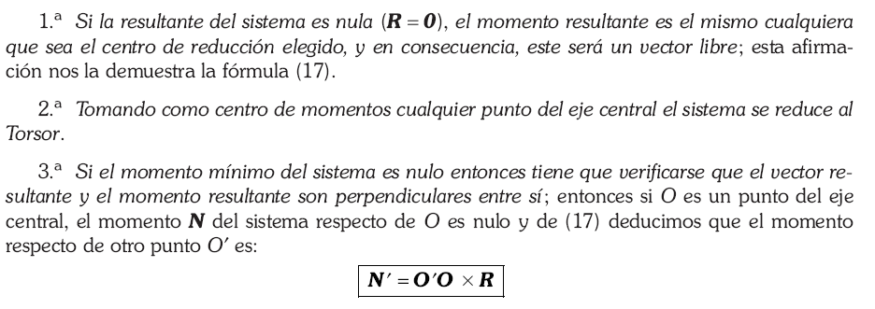
TEMA 1 VECTORES
SISTEMAS DE VECTORES DESLIZANTES
EJE CENTRAL. CASOS PARTICULARES

Slide 40
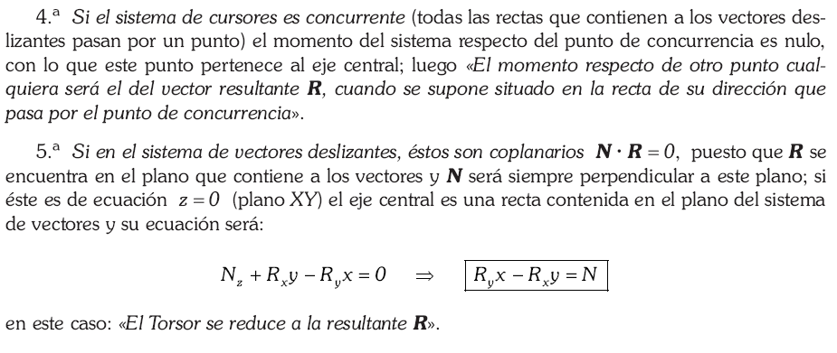
TEMA 1 VECTORES
VECTORES DESLIZANTES
EJE CENTRAL. CASOS PARTICULARES

Slide 41
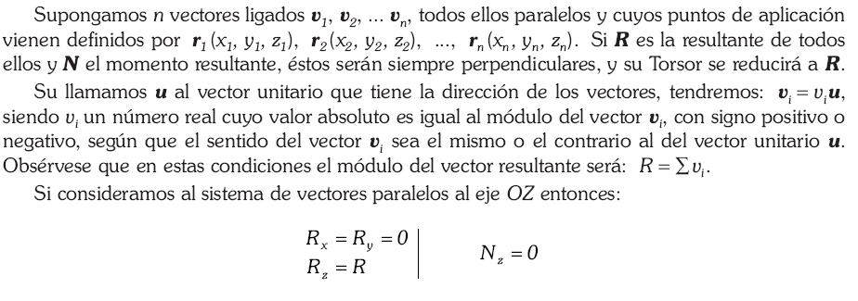
TEMA 1 VECTORES
SISTEMAS DE VECTORES DESLIZANTES
SISTEMA DE VECTORES LIGADOS Y PARALELOS

Slide 42
TEMA 1 VECTORES
SISTEMAS DE VECTORES DESLIZANTES
SISTEMA DE VECTORES LIGADOS Y PARALELOS

